Slide 1
Berekraftig teknologi i arbeidslivet

Slide 2
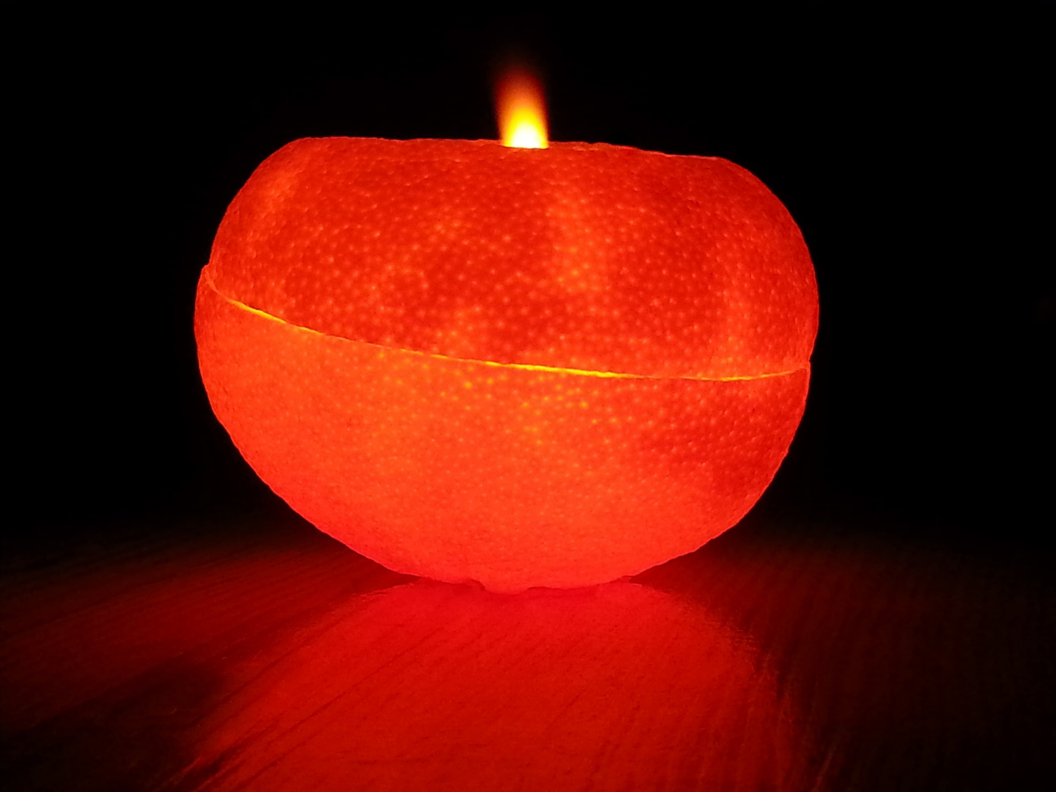
Økt 1
Kva er teknologi?

Slide 3
Oppdrag
Firmaet du jobbar i ønsker å bli sertifisert som Miljøfyrtårn-bedrift, og alle tilsette får derfor i oppdrag å bidra med eitt tiltak og lage ein reklame for dette tiltaket. De kan velje mellom to utfordringar, A eller B:
A Forbetre eit teknologisk produkt eller system, slik at produktet eller bruken av produktet
blir meir berekraftig.
B Lag forslag til ei teknologisk løysing på ei utfordring knytt til berekraftig utvikling.

Slide 4
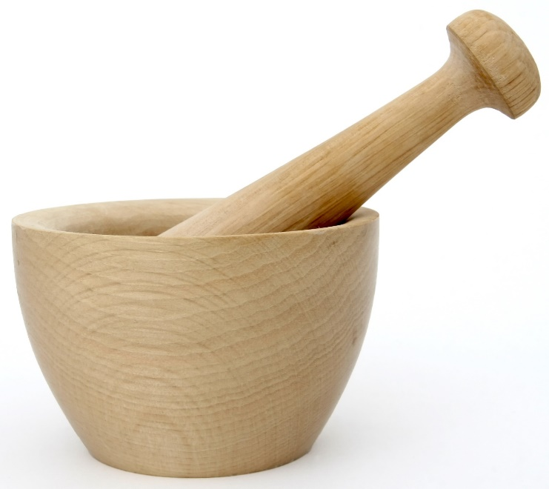
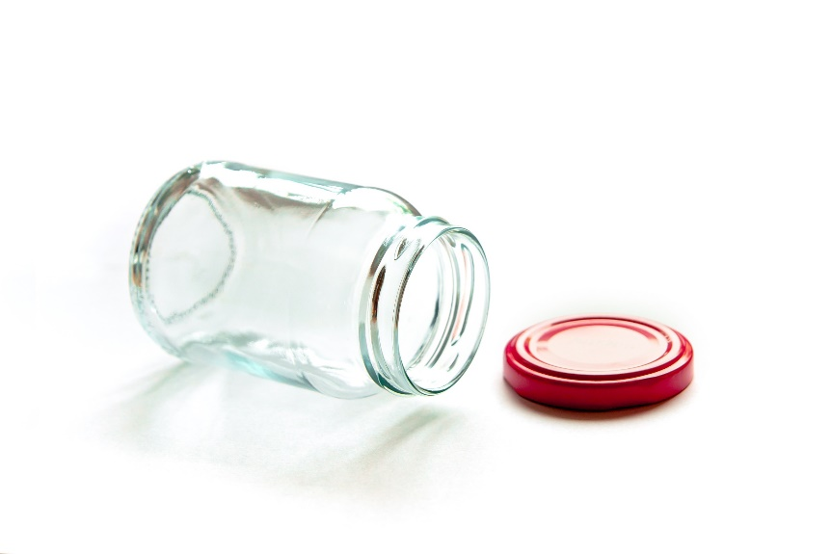
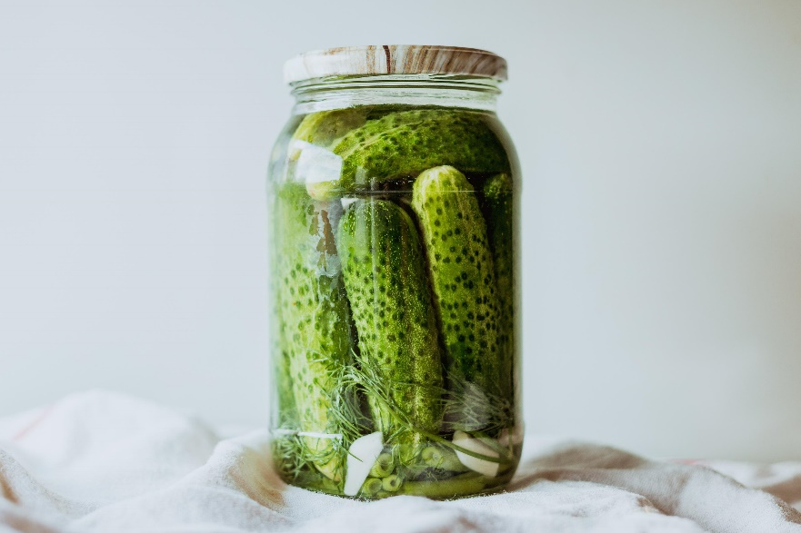
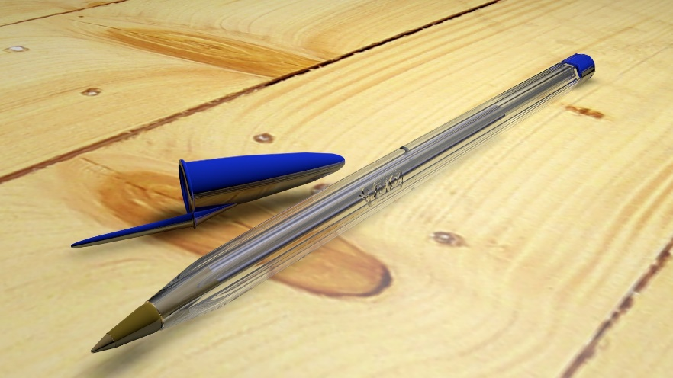
Bildeaktivitet

Slide 5
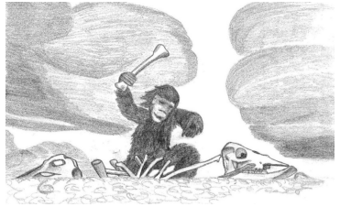
Kva er teknologi? (1)
Ein pinne som ligg på bakken, er ein del av naturen. Men når eit menneske tar han opp og brukar han som eit reiskap, er det teknologi.

Slide 6
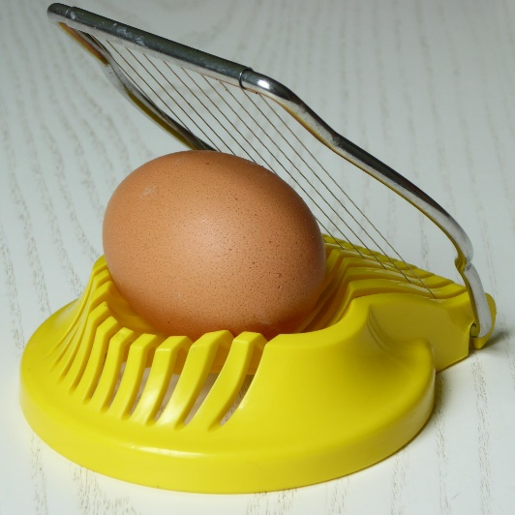
Kva er teknologi? (2)
Teknologi har som mål å løyse eit problem eller å utføre ei spesiell oppgåve.
Kjenneteikn på eit teknologisk produkt er at det er eit reiskap som fyller ei oppgåve og har ein funksjon. Eit teknologisk system består av fleire delar som verker saman.
Produksjon eller bruk av reiskap, f.eks. ein eggedelar, er eit eksempel på teknologi
Handtering av råvarer, f.eks. kaffi, er ein type teknologi
Internett er ein type teknologi

Slide 7
Tabben som ble menneska si redning
Alexander Flemming skulle undersøke enzymer fra spytt og tårer kunne drepe bakterier, les kva som skjedde: https://www.nrk.no/kultur/tabben-som-ble-menneskets-redning-1.3133523
Marker i teksten nokon tilfeldigheter som inntrefte på laboratoriet
På kva måte forbetra den nye teknologien verda?

Slide 8
Kva er forskjellen mellom naturvitskap og teknologi?
Målet med naturvitskap er å forstå verda, mens målet med teknologi er å endre verda. Gjennom teknologi søker vi å løyse eit problem eller å utføre ei spesiell oppgåve
for å gjere verda betre og lettare for oss.
Naturvitskap
Flemming skulle finne ut om enzym frå spytt og tårer kunne drepe bakteriar (stafylokokkar).
På grunn av feil (ureine petriskåler) og tilfeldigheiter (temperaturendringar) oppdaga Flemming at Penicillinmugg kan drepe dei farlege stafylokokkane.
Teknologi
Resultatet av Flemmings oppdaging blei at Penicillintablettar (teknologisk produkt) blei satt i produksjon, noko som har redda mange liv frå betennelsessjukdommar.

Slide 9
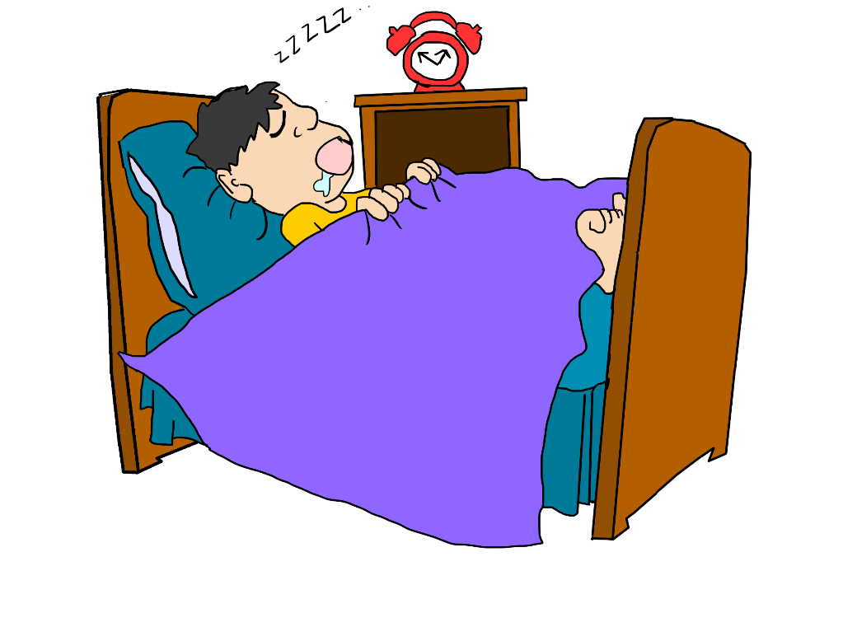
Slik kjem du deg opp om morgonen
For mange er det ei kvardagsutfordring å kome seg opp frå senga om morgonen.
De skal no designe eit produkt som kan være løysinga på denne utfordringa.
Tenk dykk at det verken er tekniske eller økonomiske avgrensingar å ta omsyn til.

Slide 10
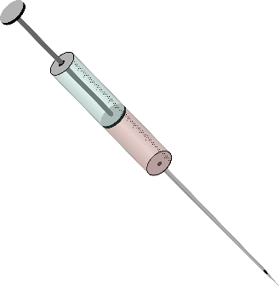
Analyser eit produkt
Produktomgrep | Beskriving
Funksjon | Kva produktet skal gjere og kvifor (kva problem skal løysast?)
Mekanisme | Korleis produktet verkar
Materiale | Kva produktet er laga av
Materialeigenskapar | Kva eigenskapar dei valde materialane har, og kva eigenskapar det gir produktet
System | Korleis produktet består av fleire delar som verker saman
Kvalitet | Vurdere produktet opp mot kriterium for eit godt produkt. Dekker produktet behovet?

Slide 11
Analyser eit produkt - elevhefte
Produktomgrep | Beskriving
Funksjon
Mekanisme
Materiale
Materialeigenskapar
System
Kvalitet

Slide 12
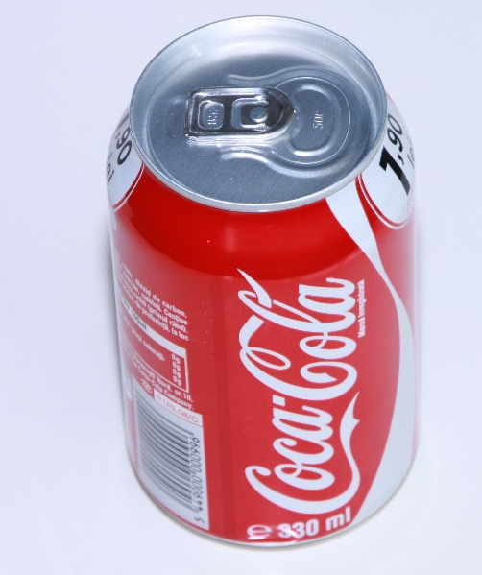
Fantastiske feil
Av og til er oppfinningar eit resultat av fantastiske feil. Visste du at …
… mikrobølgeomnen er resultatet av arbeid med eit radaranlegg? Under arbeidet blei det oppdaga at ein sjokolade som låg i ei lomme smelta.
… gule lappar er resultatet av eit mislykka forsøk på å lage eit supersterkt lim?
… Coca Cola er resultatet av eit forsøk på å lage ein sirup som skulle motverke hovudpine?

Slide 13
Samandrag
Teknologi har som mål å løyse eit problem eller å utføre ei spesiell oppgåve.
Eit teknologisk produkt eller system fyller ei oppgåve og har ein funksjon.
Av og til er eit teknologisk produkt eller system eit resultat av tilfeldige hendingar eller feil.

Slide 14
Arbeid med oppdraget (økt 1)
Diskuter idear til produkt i gruppene.

Slide 15
Kva treng vi å vite meir om for å løyse oppdraget? (økt 1)
I neste økt skal vi jobbe med berekraftig utvikling
Oppdrag
Firmaet der du jobbar ønsker å bli sertifisert som Miljøfyrtårn-bedrift, og alle tilsette får derfor i oppdrag å bidra med eitt tiltak, og lage ein reklame for det. De kan velje mellom to utfordringar, A eller B:
A Forbetre eit teknologisk produkt eller system, slik at produktet eller bruken av produktet
blir meir berekraftig
B Lag forslag til ei teknologisk løysing på ei utfordring knytt til berekraftig utvikling.

Slide 16
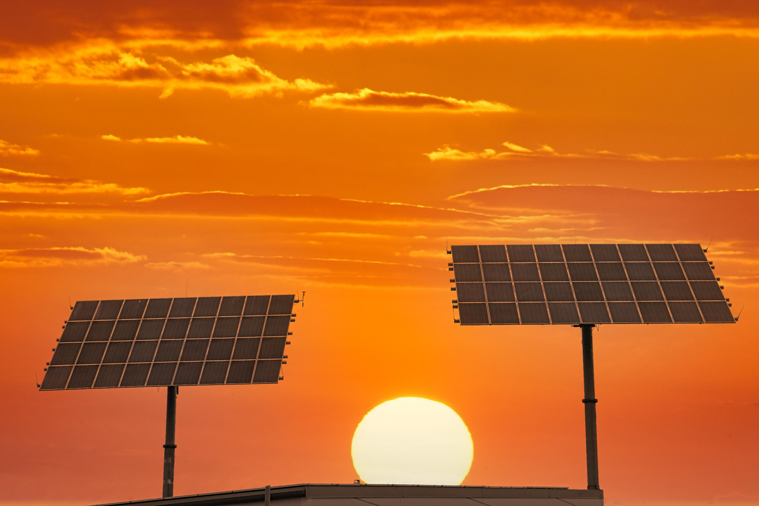
Økt 2
Kva betyr det at noko er berekraftig?

Slide 17
Teknologi og berekraftig utvikling
Sosiale forhold
Økonomi
Miljø og klima
Kompetanse i teknologi inneber å kunne vurdere kva pris (verknad og biverknad) produksjon og bruk av produktet har, økonomisk, etisk eller med omsyn til miljø.
Berekraftig utvikling handlar om både miljø og klima, økonomi og sosiale forhold.
Berekraftig utvikling

Slide 18
Sorter utsegner i dimensjonane
Forbetre produkt slik at dei brukar mindre energi
Kjøpe varer med god kvalitet
Sosiale forhold
Økonomi
Miljø og klima
Reparere produkt i staden for å kjøpe nytt
Kjøpe produkt der avfallet kan bli resirkulert
Kjøpe brukte produkt
Bruke robotar som kan utføre farlege oppgåver
Berekraftig utvikling
Kjøpe meir norskproduserte produkt
Skru av elektriske apparat som ikkje er i bruk
Kjøpe Fairtrade-produkt
Sortere avfall

Slide 19
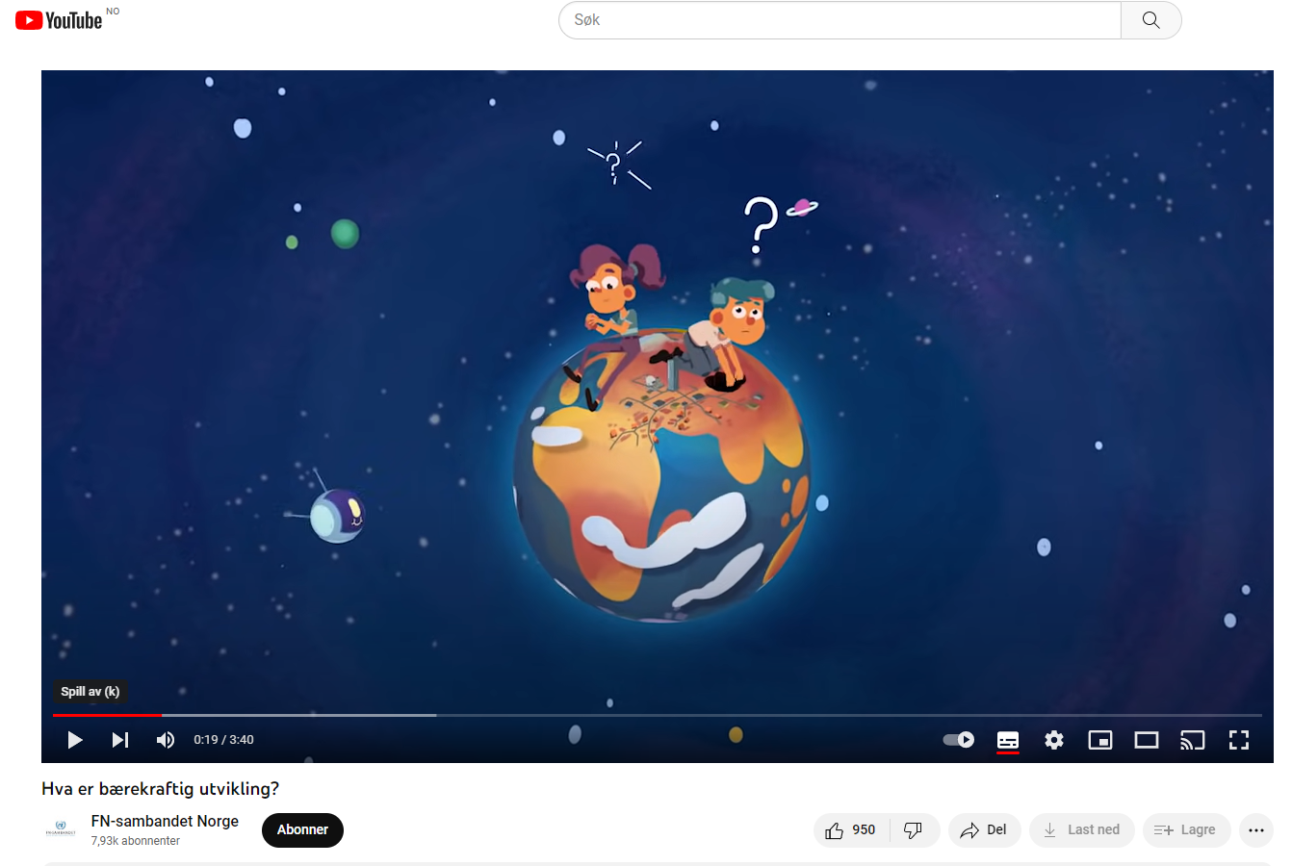
Sjå film om berekraftig utvikling
Leseoppdrag til filmen: Etterpå skal de fortelje éin ting frå filmen som de la merke til.
https://www.youtube.com/watch?v=8WrMCdnSnqc

Slide 20
Film om berekraftig utvikling
Tenk-par-del: Kva la de merke til i filmen?
Nå skal de gjere sorteringsaktiviteten på nytt. Er det noko de vil endre på etter å ha sett filmen?

Slide 21
Revider sorteringa
Forbetre produkt slik at dei brukar mindre energi
Kjøpe varer med god kvalitet
Sosiale forhold
Økonomi
Miljø og klima
Reparere produkt i staden for å kjøpe nytt
Kjøpe produkt der avfallet kan bli resirkulert
Kjøpe brukte produkt
Bruke robotar som kan utføre farlege oppgåver
Berekraftig utvikling
Kjøpe meir norskproduserte produkt
Skru av elektriske apparat som ikkje er i bruk
Kjøpe Fairtrade-produkt
Sortere avfall

Slide 22
Oppsummering om sortering
Utdanning, anstendig arbeid, eit godt helsetilbod og likestilling for alle.
Sosiale forhold
Økonomi
Miljø og klima
Stoppe klimaendringane, bevare biologisk mangfald
Verdens ressursar fordelast meir rettferdig. Økonomisk vekst innanfor naturens toleevne.
Berekraftig utvikling

Slide 23
Arbeid med oppdraget (økt 2)
Vel produkt i kvar gruppe.
Kva dimensjon av berekraftig utvikling vil produktet dykkar handle mest om?

Slide 24
Oppsummering om oppdraget
Kva produkt har de valt?
Kva dimensjon av berekraftig utvikling vil teknologien de utviklar handle om?
Oppdrag
Firmaet der du jobbar ønsker å bli sertifisert som Miljøfyrtårn-bedrift, og alle tilsette får derfor i oppdrag å bidra med eitt tiltak, og lage ein reklame for det. De kan velje mellom to utfordringar, A eller B:
A Forbetre eit teknologisk produkt eller system, slik at produktet eller bruken av produktet blir meir berekraftig
B Lag forslag til ei teknologisk løysing på ei utfordring knytt til berekraftig utvikling.

Slide 25
Kva treng vi å vite meir om for å løyse oppdraget? (økt 2)
I neste økt skal vi jobbe med ulike stadium i livsløpet til eit produkt
Oppdrag
Firmaet der du jobbar ønsker å bli sertifisert som Miljøfyrtårn-bedrift, og alle tilsette får derfor i oppdrag å bidra med eitt tiltak, og lage ein reklame for det. De kan velje mellom to utfordringar, A eller B:
A Forbetre eit teknologisk produkt eller system, slik at produktet eller bruken av produktet blir meir berekraftig
B Lag forslag til ei teknologisk løysing på ei utfordring knytt til berekraftig utvikling.

Slide 26
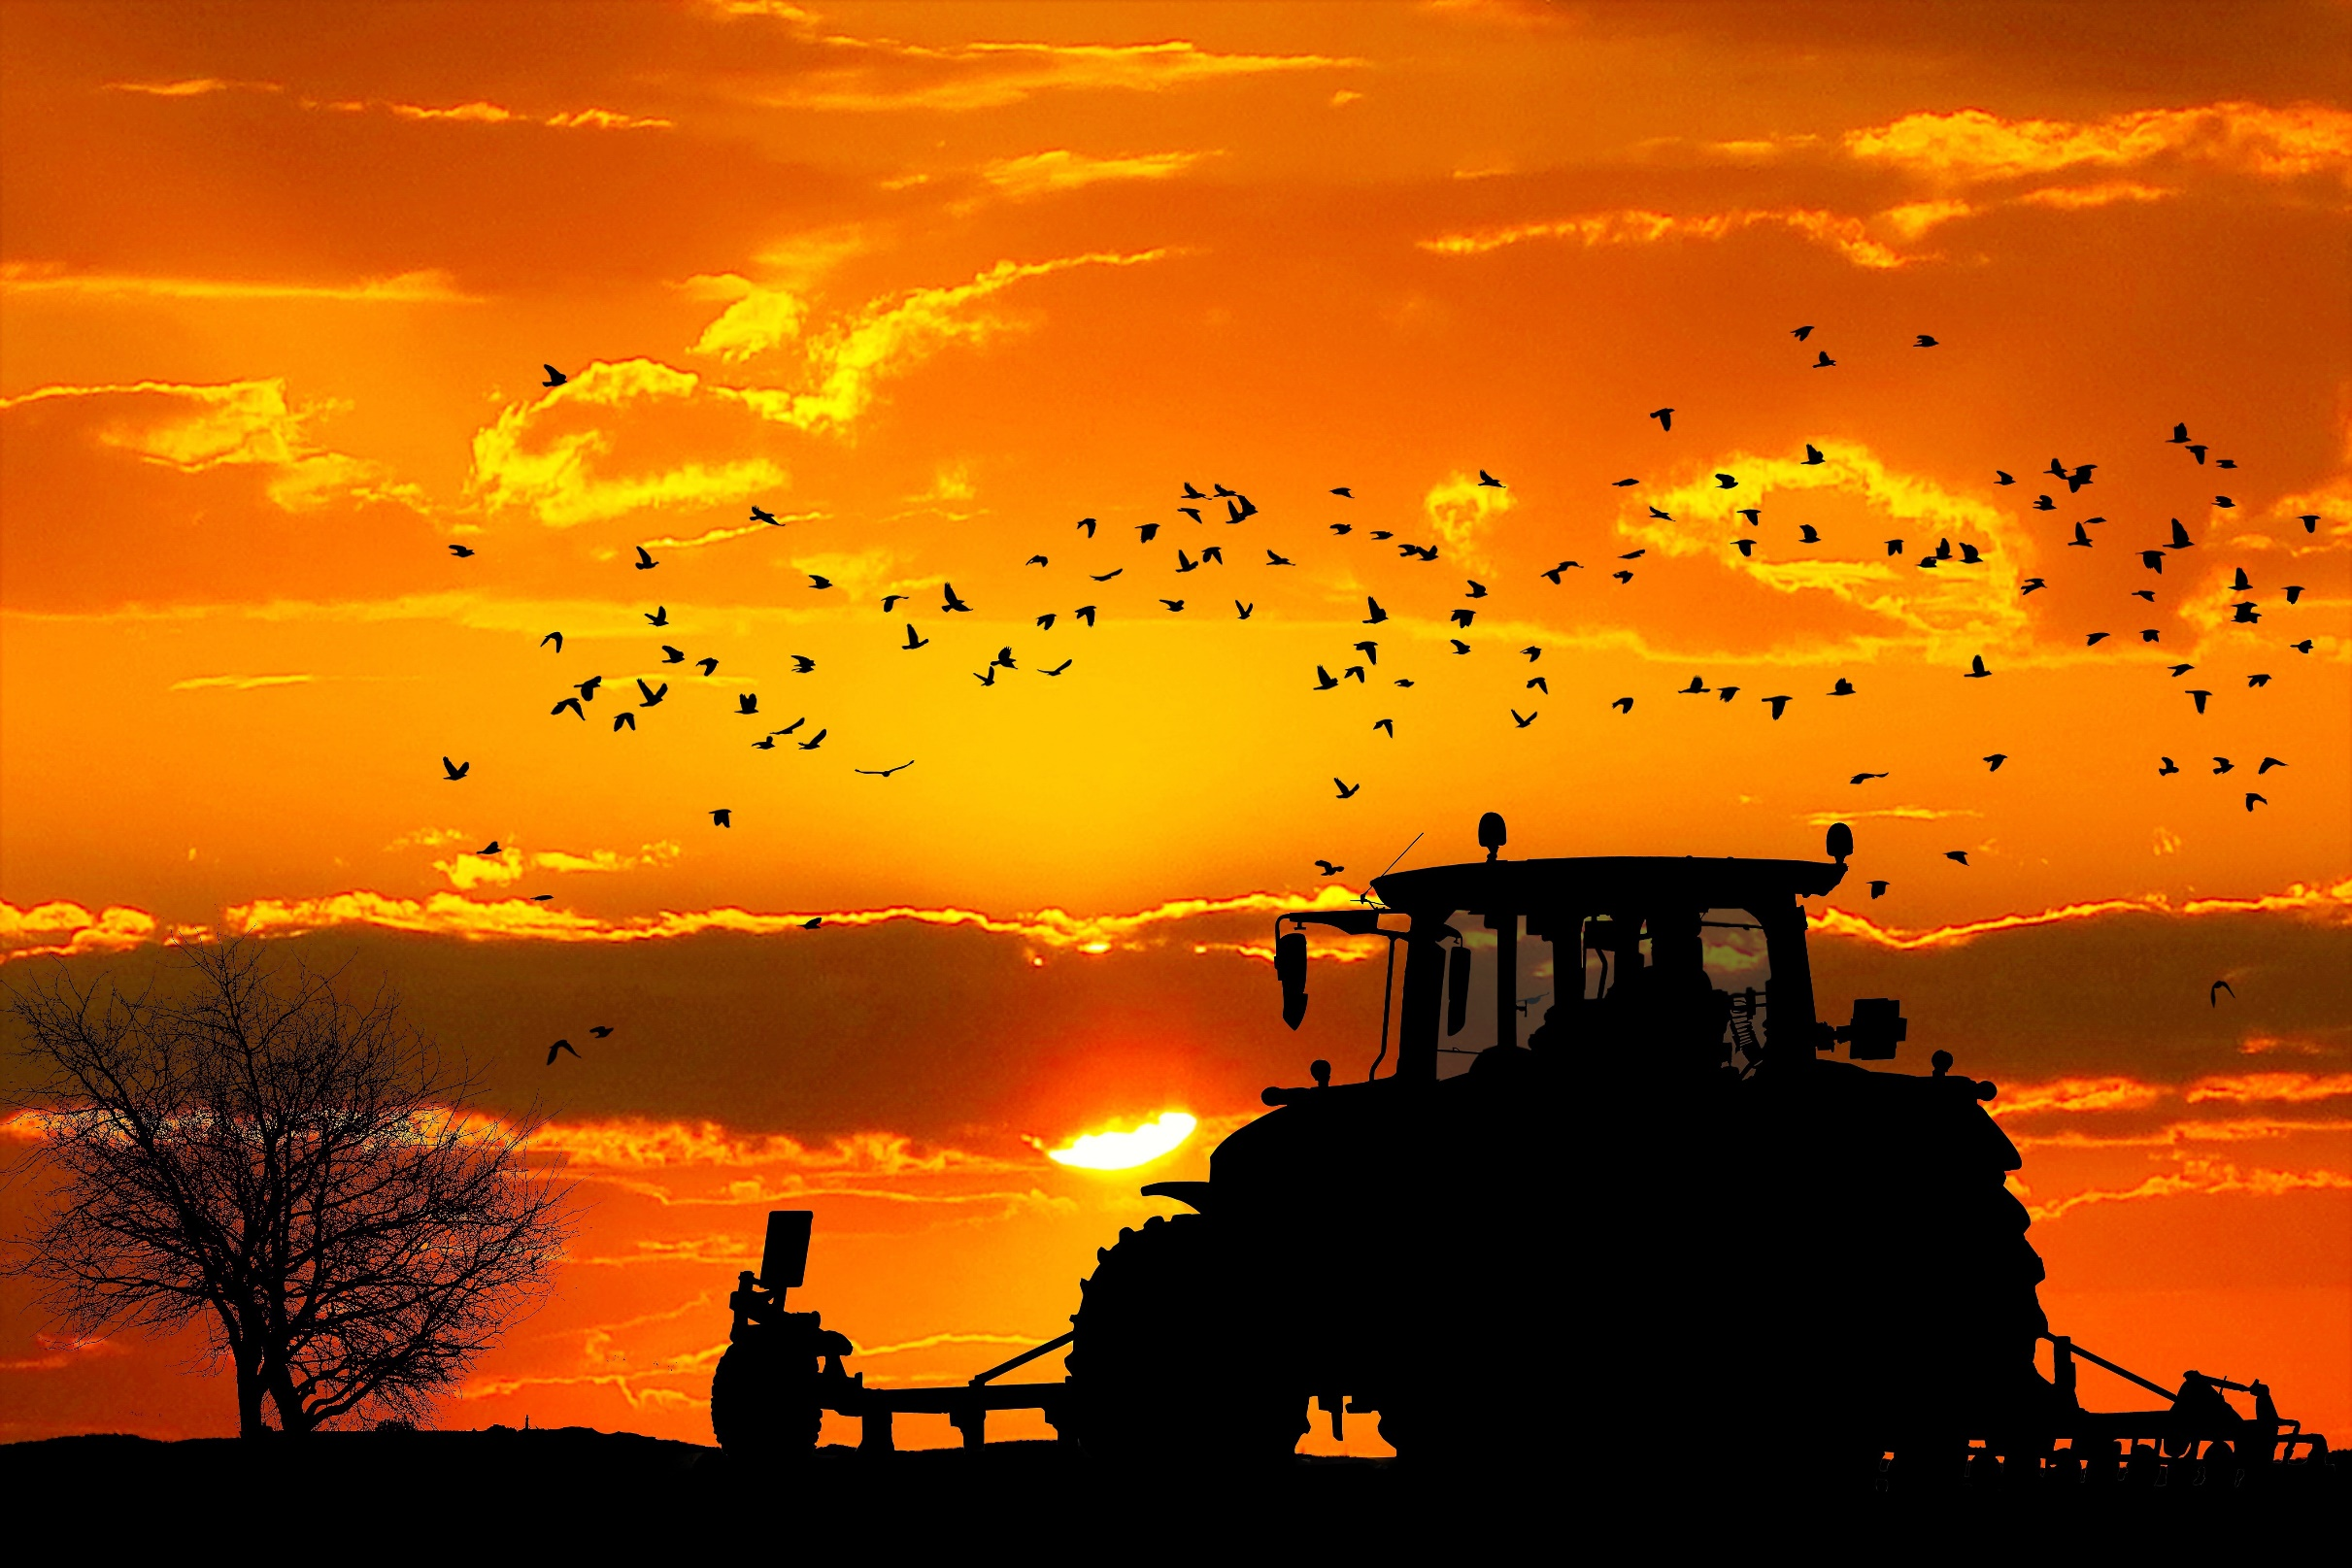
Økt 3
Designe eller forbetre eit produkt

Slide 27
Vurdere endringar i eit berekraftsperspektiv
I førre økt jobba vi med dei tre dimensjonane av berekraftig utvikling. Dei skal de bruke når de argumenterer for berekrafta i endringa de vel å gjere.
I kva del av livsløpet til produktet vil de gjere forbetringar? Er det i produksjonsfasen, når produktet er i bruk, eller i avfallsfasen?
Sosiale forhold
Økonomi
Miljø og klima
Berekraftig utvikling

Slide 28
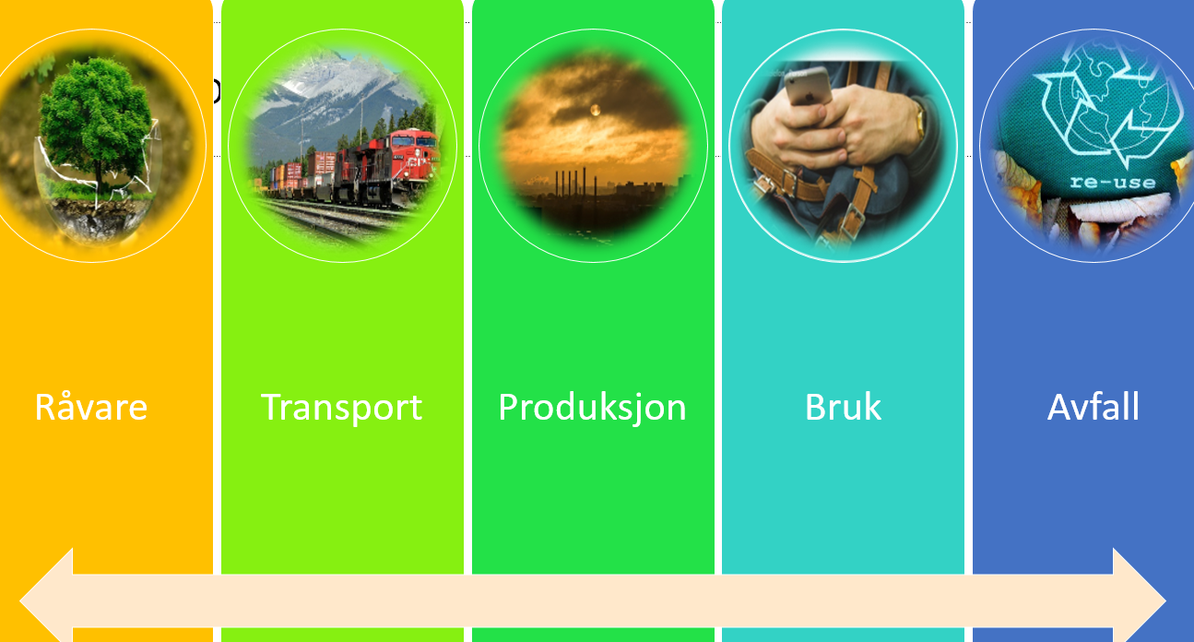
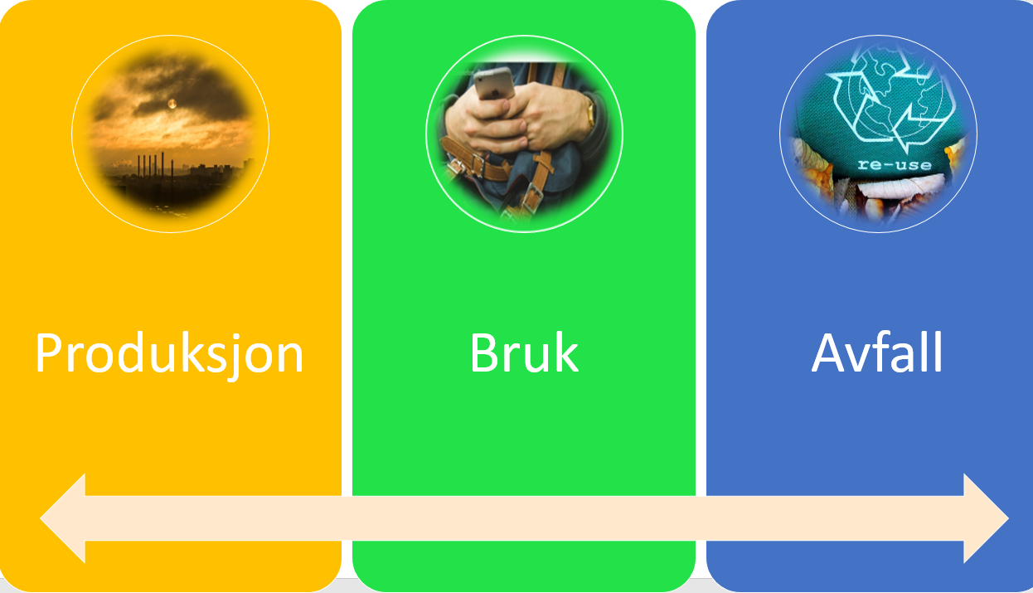
Livsløpet til eit produkt
Eit produkt sitt livsløp handlar om alt frå uttak av råmateriale, produksjon, transport, bruk og avfall.
Formålet med å sjå på heile livsløpet til eit produkt er å gjere det mogleg for forbrukarar å ta velgrunna avgjerder med mål om minst mogleg miljøbelastning.
I dette opplegget brukar vi eit noko forenkla livsløp.

Slide 29
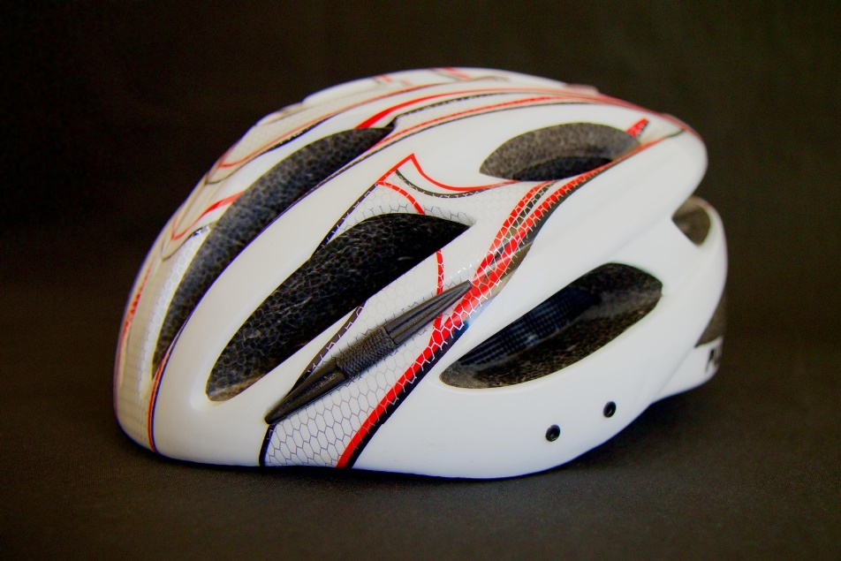
Eit eksempel
Kan vi bruke meir haldbare materiale?
Under produksjon:
kva og kor mykje materiale som blir bruka
energiforbruk/transport i produksjonsprosessen
arbeidsforhold for dei som arbeider med prosessen
…
I bruk:
energibruk
verknad på menneske, dyr eller miljø
levetid
…
Som avfall:
gjenbruk og gjenvinning
avfallsstoff
…
Kan vi bruke billigare materiale?
Kan hjelmen utviklast slik at han gir enda betre beskyttelse?
Kan det leggast til fleire funksjonar?
Fase | Sosiale forhold | Økonomi | Miljø
Under produksjon
I bruk
Som avfall

Slide 30
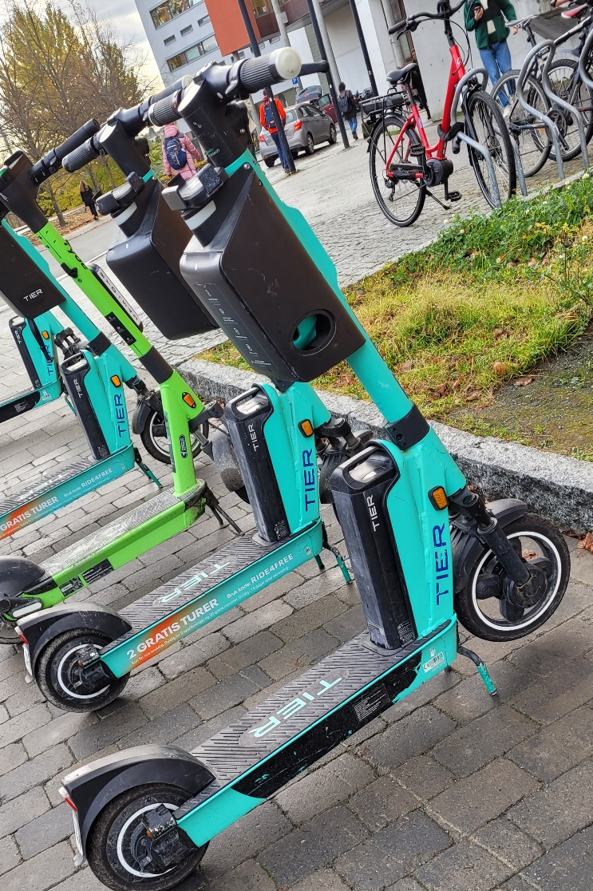
Elsparkesykkel
Foreslå ei forbetring av ein elsparkesykkel som kan gjere han meir berekraftig.
Fase | Sosiale forhold | Økonomi | Miljø
Produksjon
Bruk
Avfall

Slide 31
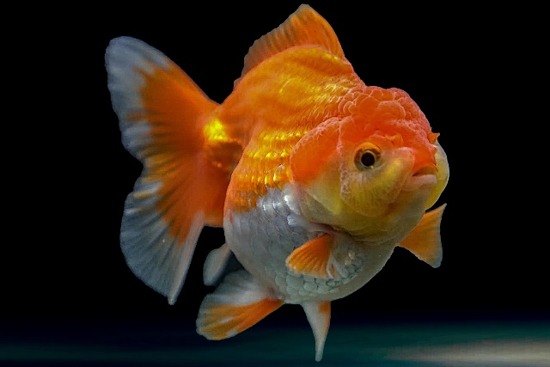
Lag ein reklame for produktet
De skal no lage ein reklame (film, poster, brosjyre e.l.) som profilerer produktet. Argumenter for på kva måte løysinga bidrar til ei meir berekraftig utvikling (bruk dimensjonane og fasane)
Etter presentasjonen skal de reflektere over følgande spørsmål:
Kva er de mest fornøyd med ved det teknologiske produktet? Kva og kvifor?
Er det noko de ville gjort annleis? Kva og kvifor?
Produktet vil bli vurdert av dei andre i klassen, og det vil bli kåring av vinnaren av Gullfisken.

Slide 32
Ein god reklame skal
skape merksemd om produktet til ei bestemt målgruppe
få forbrukarar til å kjøpe produktet
profilere produktet slik at eit klart og eintydig bodskap kjem fram
være original (noe som er uventa, nytt eller annleis)
kva reklamen har som mål
innhald og utforming av reklamen

Slide 33
Kjenneteikn på måloppnåing
Overordna læringsmål. Elevane skal kunne:
Foreslå forbetringar av eit teknologisk produkt eller designe eit teknologisk produkt. | Foreslår produkt eller produktforbetringar, men vurderer ikkje styrkar og svakheiter ved designet. | Foreslår produkt eller produktforbetringar, identifiserer nokon styrkar og svakheiter ved teknologiske løysningar og brukar det til å grunngje gruppa sine val. | Foreslår produkt eller produktforbetringar, vurderer styrkar og svakheiter og bruker riktig produktomgrep, i grunngjeving av gruppa sine val.
Bruke dei tre dimensjonane av berekraftig utvikling til å grunngje forslaget til forbetring eller designet. | Beskriv dei tre dimensjonane av berekraftig utvikling, men utan å kopla dei til produktet/produktforbetringa. | Beskriv nokon sider av produktet/produktforbetringa i lys av dei tre dimensjonane av berekraftig utvikling. | Beskriv produktet/produkt-forbetringa i lys av dei tre dimensjonane av berekraftig utvikling. Gjer ei heilskapsvurdering om kor berekraftig produktet er.
Formidle produkt/ produktforbetring og påpeikar styrker og svakheiter ved eige og andre sitt arbeid | Formidlar produkt/ produktforbetringar og bruker produktomgrep på ein forståeleg måte. Stiller spørsmål knytt til andre sine produkt/ produktforbetringar. | Formidlar produkt/ produktforbetringar og bruker produktomgrepa stort sett korrekt. Påpeiker enkelte styrkar og svakheiter ved eige produkt/ produktforbetring. Stiller fagleg relevante spørsmål til dei andre gruppene sine produkt/ produktforbetringar. | Formidlar produkt/ produktforbetringar og bruker produktomgrep korrekt og presist. Påpeiker styrkar og svakheiter ved eige produkt/ produktforbetring. Stiller kritiske og fagleg relevante spørsmål til dei andre gruppene sine produkt/ produktforbetringar.
Progresjon over tid

Slide 34
Arbeid med oppdraget (økt 3)
Enten:
Eller:
Forbetre eit teknologisk produkt eller system, slik at produktet eller bruken av produktet blir meir berekraftig.
Vel minst éin fase i livsløpet til produktet de har valt.
Lag forslag til ei teknologisk løysing på ei utfordring knytt til berekraftig utvikling. Bruk skjemaet og argumenter for kva dimensjoner av berekraftig utvikling løysninga dykkar bidrar
Fase | Sosiale forhold | Økonomi | Miljø
Produksjon
Bruk
Avfall

Slide 35
Kva treng vi å vite meir om for å løyse oppdraget? (økt 3)
Kort statusoppdatering frå gruppene.
Oppdrag
Firmaet der du jobbar ønsker å bli sertifisert som Miljøfyrtårn-bedrift, og alle tilsette får derfor i oppdrag å bidra med eitt tiltak, og lage ein reklame for det. De kan velje mellom to utfordringar, A eller B:
A Forbetre eit teknologisk produkt eller system, slik at produktet eller bruken av produktet blir meir berekraftig
B Lag forslag til ei teknologisk løysing på ei utfordring knytt til berekraftig utvikling.

Slide 36
Økt 4
Lage reklame for produktet

Slide 37
Ein god reklame skal:
skape merksemd om produktet til ei bestemt målgruppe
få forbrukarar til å kjøpe produktet
profilere produktet slik at ein klar og eintydig bodskap kjem fram
vere original (noko som er uventa, nytt eller annleis)
kva reklamen har som mål
innhald og utforming av reklamen

Slide 38
Kvarandrevurdering – oppsummering
 | 2 | 3–4 | 5–6
Foreslå forbetringar av eit teknologisk produkt eller designe eit teknologisk produkt. | Foreslår produkt eller produktforbetringar, men vurderer ikkje styrkar og svakheiter ved designet. | Foreslår produkt eller produktforbetringar, identifiserer nokon styrkar og svakheiter ved teknologiske løysningar og brukar det til å grunngje gruppa sine val. | Foreslår produkt eller produktforbetringar, vurderer styrkar og svakheiter og bruker riktig produktomgrep, i grunngjeving av gruppa sine val.
Vurdering
Bruke dei tre dimensjonane av berekraftig utvikling til å grunngje forslaget til forbetring eller designet. | Beskriv dei tre dimensjonane av berekraftig utvikling, men utan å kopla dei til produktet/ produktforbetringa. | Beskriv nokon sider av produktet/ produktforbetringa i lys av dei tre dimensjonane av berekraftig utvikling. | Beskriv produktet/ produktforbetringa i lys av dei tre dimensjonane av berekraftig utvikling. Gjer ein heilskapsvurdering om kor berekraftig produktet er.
Vurdering
Formidle produkt/produktforbetring og påpeikar styrker og svakheiter ved eige og andre sitt arbeid | Formidlar produkt/ produktforbetringar og bruker produktomgrep på ein forståeleg måte. Stiller spørsmål knytt til andre sine produkt/ produktforbetringar. | Formidlar produkt/ produktforbetringar og bruker produktomgrepa stort sett korrekt. Påpeiker enkelte styrkar og svakheiter ved eige produkt/produktforbetring. Stiller fagleg relevante spørsmål til dei andre gruppene sine produkt/produktforbetringar. | Formidlar produkt/ produktforbetringar og bruker produktomgrep korrekt og presist Påpeiker styrkar og svakheiter ved eige produkt/produktforbetring. Stiller kritiske og fagleg relevante spørsmål til dei andre gruppene sine produkt/produktforbetringar.
Vurdering

